Slide 1


Challenge Data Where will the next trade take place?
Encadré par:
Réalisé par:
Abdellah Elouarzazi
Tariq Massaoudi
Roman Yurchak
Insert picture
Right click/send to back

Slide 2
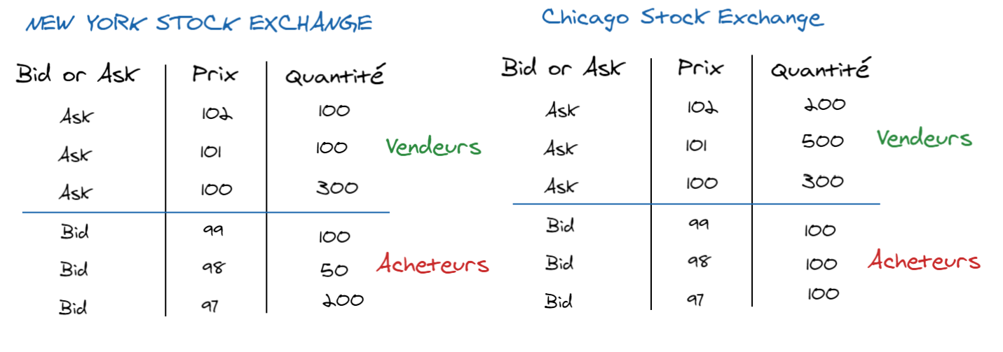


Data Camp
Le problème

Slide 3

Data Camp
Le problème
Pour un stock particulier, étant donnée une image des carnets d’ordres et les 10 dernières transactions
Prédire où aura lieu le prochain trade?
Classification - 6 classes (venues)

Slide 4
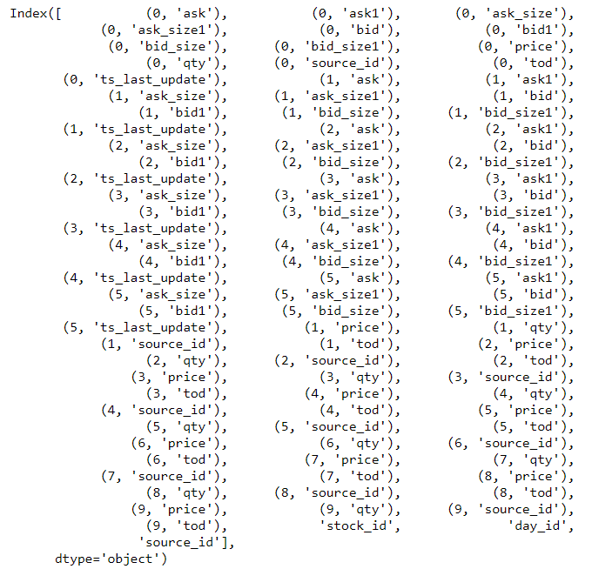
Data Camp
Les données
Carnets d’ordres
ask, bid, bid_size, ask_size,ts_last_update
Trade
Price, qty, source_id, tod
stock_id, day_id, source_id

Slide 5
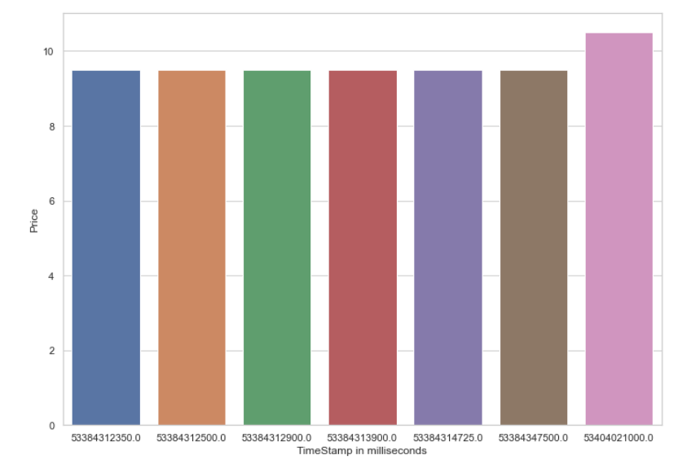
Data Camp
Les données

Slide 6
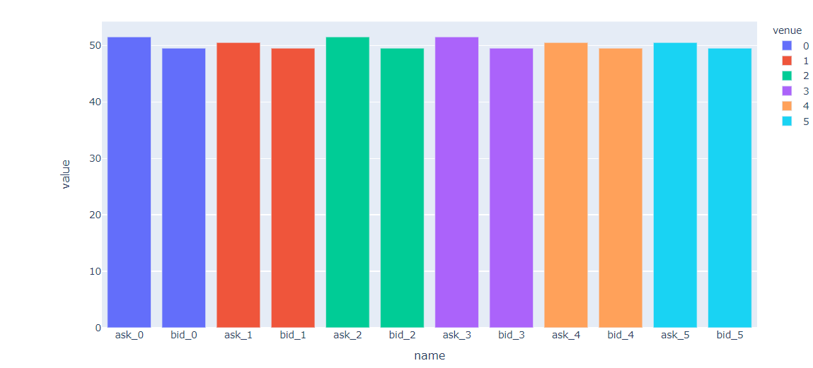
Data Camp
Les données

Slide 7
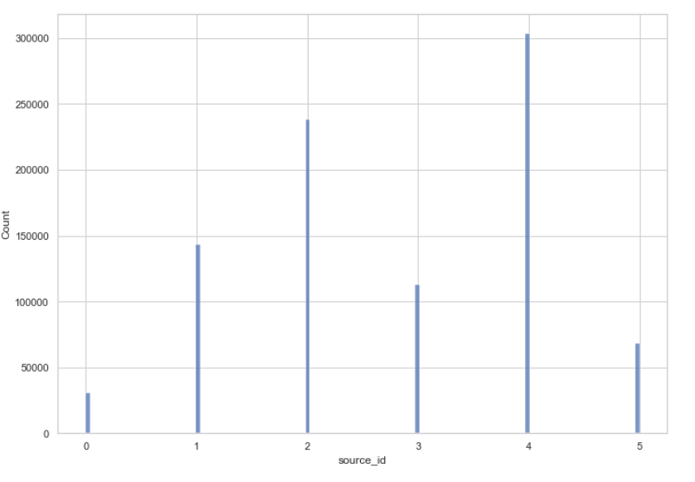
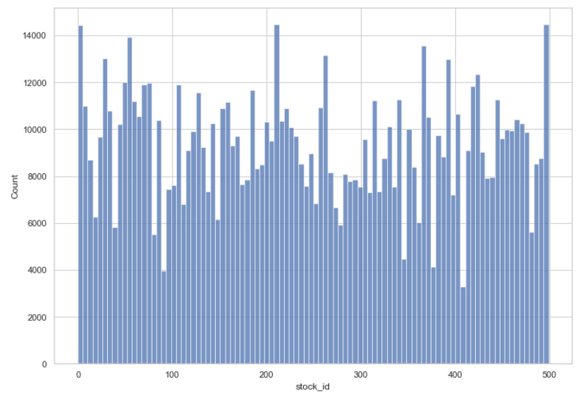
Data Camp
Exploration
Classes équilibrées?
Stocks sur ou sous représentées?

Slide 8
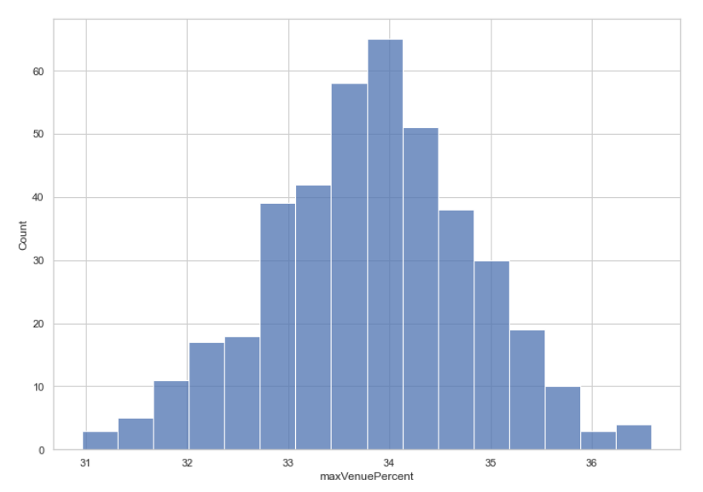
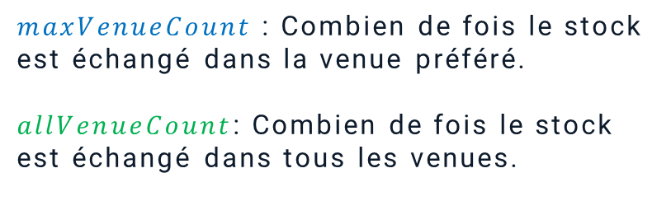
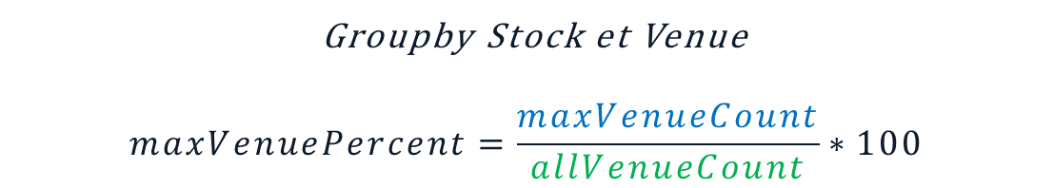
Data Camp
Exploration
Stocks ayant une venue dominante?
Groupby Stock et Venue
$$maxVenuePercent=\frac{maxVenueCount}{allVenueCount}∗100$$
$maxVenueCount$: Combien de fois le stock est échangé dans la venue préféré.
$allVenueCount$: Combien de fois le stock est échangé dans tous les venues.
Pour un stock équilibré c’est $\frac{1}{6}=16\%$

Slide 9
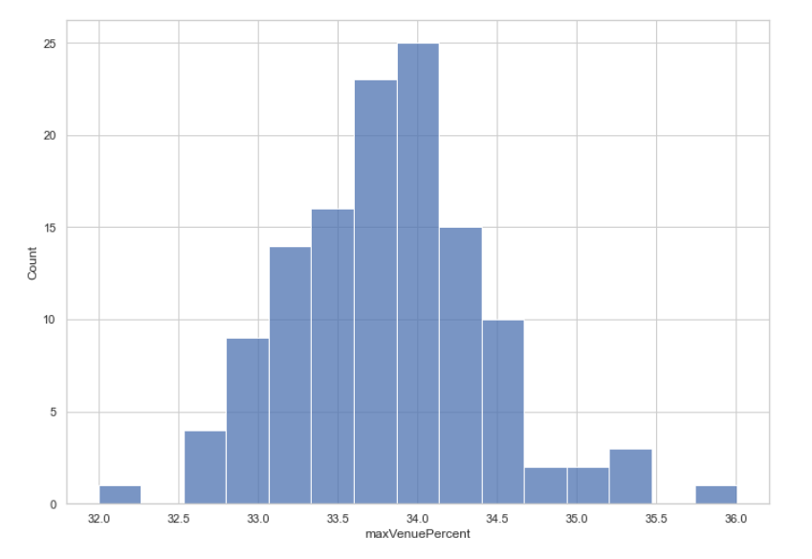
Data Camp
Exploration
Jours ayant une venue dominante?
Même observations!

Slide 10



Data Camp
Feature engineering
Best ask venue
Biggest ask size
Best bid venue
Biggest bid size
Microseconds to hours

Slide 11
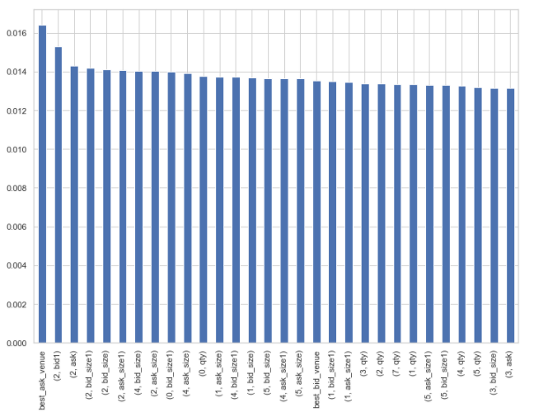
Data Camp
Feature Importance

Slide 12
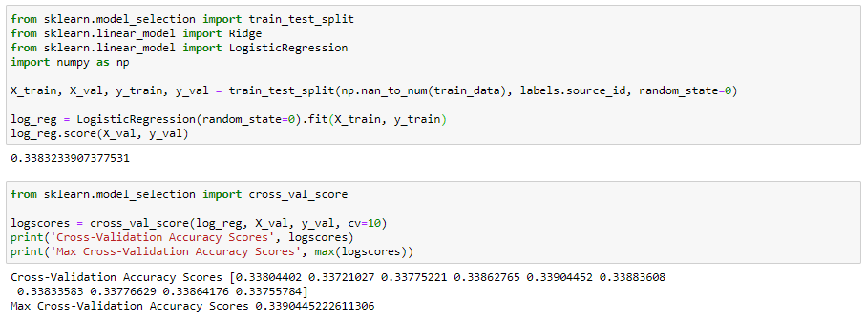
Modelling
Logistic Regression

Slide 13
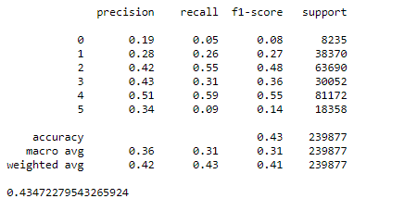
Modelling
Random Forest

Slide 14
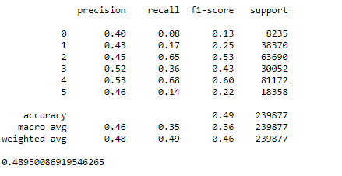
Modelling
Xgboost

Slide 15
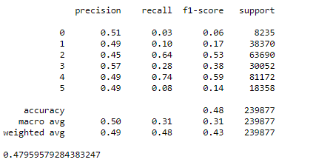
Modelling
Light GBM

Slide 16
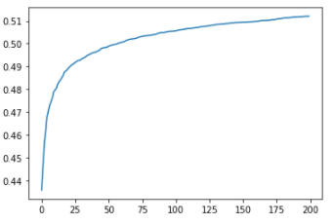
Modelling
CatBoost
ACC = 0.512

Slide 17
Merci Pour Votre Attention

